Slide 1
Misinformation generation and detection using ChatGPT

Slide 2



Task Flow
Information from news (1000 examples)
Information generated by ChatGPT (1000 examples)
Similarity calculation
Perplexity
Randomly mask out the middle information and have ChatGPT predict the mask based on the context
目的：逻辑 / 思维一致性 / 自洽性
真实新闻数据来自央视新闻文字版（可扩展至2007年到2023年近150000条）；
生成新闻数据由ChatGPT生成；
1. 直接生成新闻
2. 读入已经发布的新闻重新改写

Slide 3
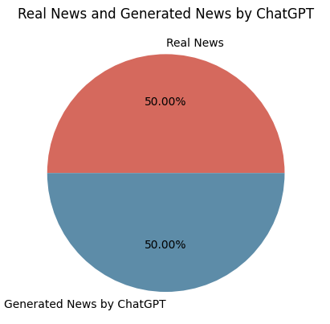
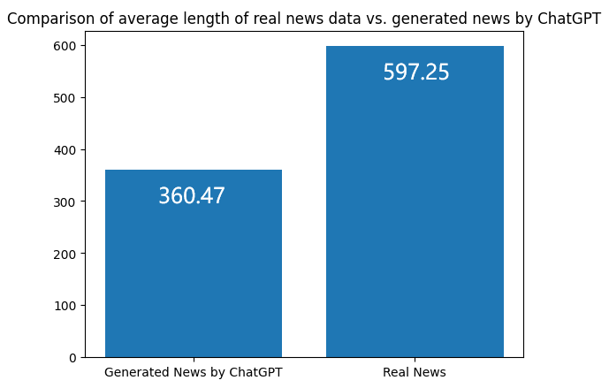
数据集统计信息
fake-mask与fake-mask-predict | news-mask与news-mask-predict
94.247 | 83.492
实验结果信息
*fake-mask为ChatGPT生成内容且隐藏掉中间mask后的内容；
fake-mask-predict是用ChatGPT对生成内容mask进行预测的结果；
news-mask为来自央视新闻的文字版新闻稿进行mask后的内容；
news-mask-predict是用ChatGPT对新闻稿内容mask进行预测的结果；
*fake-mask和news-mask为从整个数据集抽样出的100条数据；

Slide 4
Accountable ML

Slide 5
LLM研究方向
基础理论：Few/Zero-Shot Learning、ICL、CoT、Emergence是什么
网络架构：Transformer是否是最终的架构
高效计算：
训练-模型并行、ZeRO3、数据并行
推理-模型剪枝量化蒸馏，移动端嵌入
高效适配：”对齐”到下游任务
可控生成：控制内容输出，对齐到人类意图
安全可信：防范提示注入攻击 (ATST)
认知学习：幻觉问题
创新应用：在医疗、工业、法律、教育落地
数据评价：大模型性能的量化评估方法
易用性：建立标准化的大模型系统（Big Model Systems)
数据隐私：LLM时代数据安全隐私
知识编辑：矫正LLM中的错误或无效信息
Prof. Xie:
Accountable ML (interpretability, robustness, fairness, security, etc.)

Slide 6
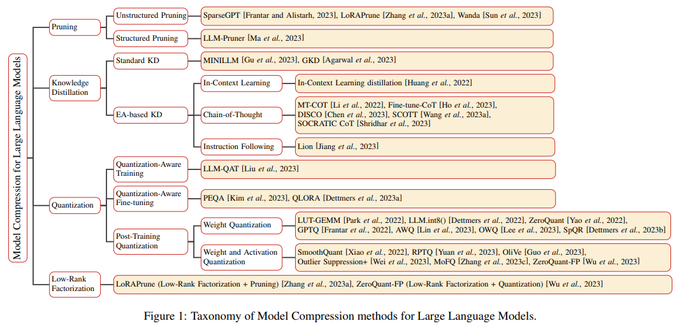
模型压缩
https://arxiv.org/abs/2308.07633

Slide 7
可控生成
自然语言处理将实现从对已有数据的消费（自然语言理解）到全新数据的生产（自然语言生成）的跃迁，这将是一次巨大变革。这波大模型技术变革极大地推动了AIGC的性能，成为研究与应用的热点。而如何精确地将生成的条件或约束加入到生成过程中，是大模型的重要探索方向。
指令微调 (Instruction Tuning)，如果要想达到更高的质量，可能还需要进行RLHF等操作；
利用Prompt Engineering和Instruction following对输出进行控制；
CoT (Zero-Shot)
CoT-SC (Self-Consistency)
ToT (Tree of Thoughts)
GoT (Graph of Thoughts)
Manual-Cot (Few-Shot)
Auto-Cot (Few-Shot + Auto)
LLM可解释hw
tx LLM可控
bot 探索+规划+协作

Slide 8
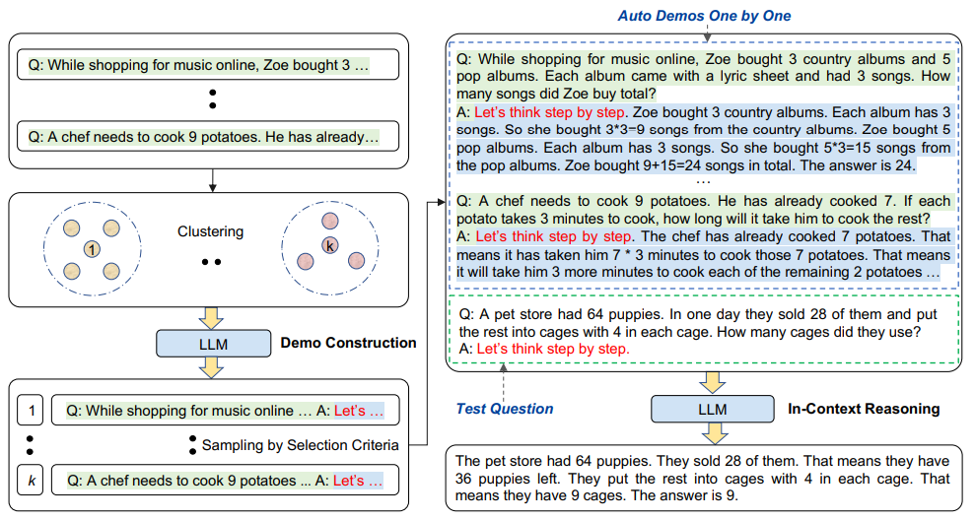
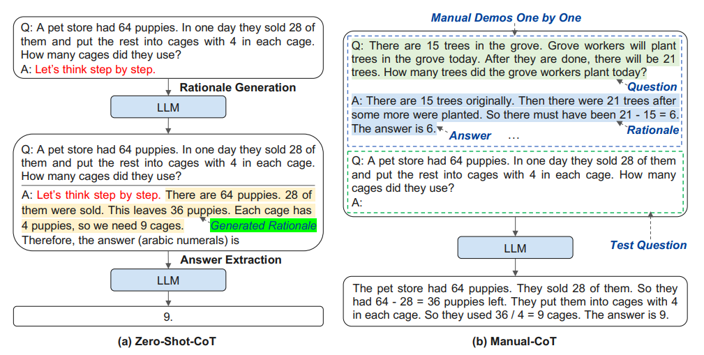
可控生成-利用Prompt Engineering和Instruction following对输出进行控制
Zero-Shot➔Manual-CoT➔Auto-CoT
自动设计CoT：Let’s think not just step by step, but also one by one.
弥合与Zero-Shot之间的距离

Slide 9
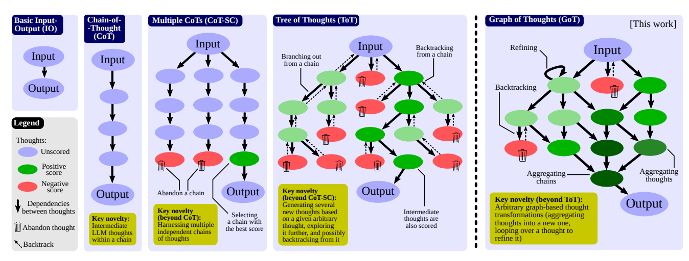
可控生成-利用Prompt Engineering和Instruction following对输出进行控制
IO ➔ CoT ➔ CoT-SC ➔ ToT➔ GoT
使用自一致性生成数据用于训练；
手动编写examples (5-10)；
不具备普适性 (24点、填字游戏)；
手动编写examples；
人类思维是非线性的，当前问题可能与其它问题有联系；
同时人类思维具有回溯功能；

Slide 10
安全可信
随着ChatGPT的广泛应用，人们发现了很多新的攻击方式。例如最近出圈的ChatGPT越狱（jailbreak)（或称为提示注入攻击），利用大模型跟随用户指令的特性，诱导模型给出错误甚至有危险的回复。我们需要认识到，随着大模型能力越来越强大，大模型的任何安全隐患或漏洞都有可能造成比之前更严重的后果。如何预防和改正这些漏洞是ChatGPT出圈后的热点话题。
大模型安全
提供推理API，控制用户的输入 ➔ 导致模型适配下游任务也变得困难
OpenAI (Moderation API)-信息抽取 (Prompt)-性，仇恨，自残，暴力
大模型伦理
强化学习算法
PPO
DPO
人类反馈学习
RLHF
RLAIF
RRHF (Rank Response to align Human Feedback)

Slide 11

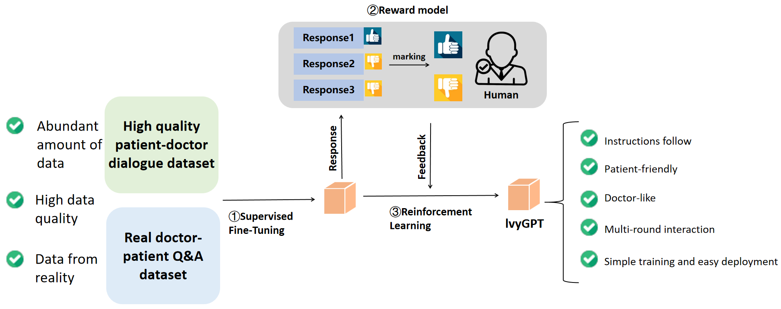
安全可信
1.提示泄露：提出LLM中的保密信息
安全
攻击
DAN
ATST
2.提示注入攻击：https://github.com/0xk1h0/ChatGPT_DAN
3.越狱：与ChatGPT约定加密方式（如摩斯密码），被禁止的内容又可以输出了
RLHF↔RLAIF↔RRHF
PPO、DPO
伦理对齐

Slide 12
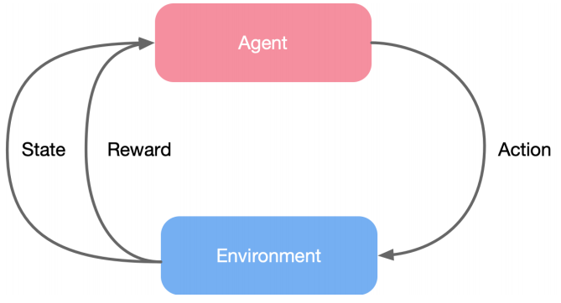
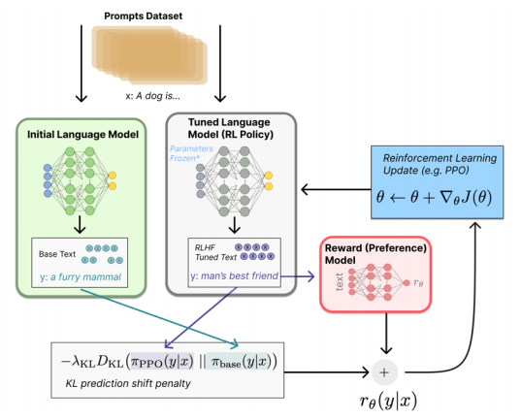
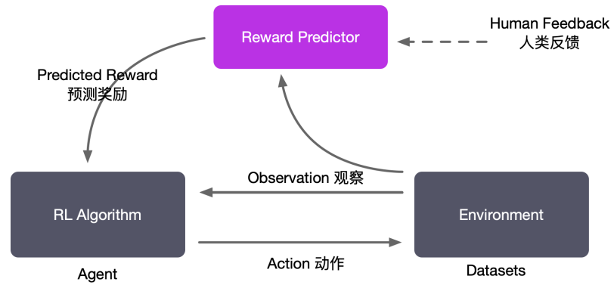

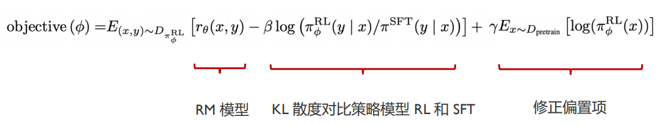
RLHF
用于度量两个概率分布函数之间的“距离”
其中rθ(x,y)是奖励模型对提示x和完成y的标量输出，y_w是y_w和y_l中更受欢迎的补全，D是人类比较的数据集。
输入是prompt和Reponse，输出是奖励值

Slide 13
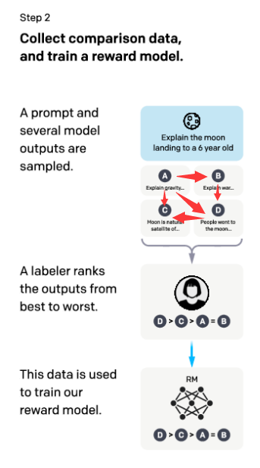
RLHF
当K=4时，
共C²₄种组合方式

Slide 14
RLHF
RLHF / RL是非必须的，模型难调且数据要求更高
ChatGPT在CodeX预训练基础上做监督训练，保持很好的逻辑推理 (可能来自于Code数据训练的原因)，那么在CodeLLaMA上微调下游任务是不是逻辑能力也会很好？
高质量的数据>大数量的数据
我们在6万精选的数据集上训练模型，其性能优于22万低质量数据训练的模型，并且在较少数据集上训练的模型保持更好的指令遵循与上下文学习能力（大量数据训练容易导致过拟合）
高质量数据筛选器？（从语言的丰富、流畅度、通顺度等）
筛选预训练和监督微调学习的语料数据

Slide 15
认知学习
ChatGPT意味着大模型已经基本掌握人类语言，通过指令微调心领神会用户意图并完成任务。然而，人类高级认知能力体现在复杂任务的解决能力，有能力将从未遇到过的复杂任务拆解为已知解决方案的简单任务，然后基于简单任务的推理最终完成任务。而且在这个过程中，并不谋求将所有信息都记在人脑中，而是善于利用各种外部工具。这将是大模型未来值得探索的重要方向。现在大模型虽然在很多方面取得了显著突破，但是生成幻觉问题依然严重，在专业领域任务上面临不可信、不专业的挑战。
外部验证
Toolformer
WebGPT
WebCPM
API-Bank
LLM + 插件 (Prompt + 搜索引擎、特定知识库、天气API、计算器API)
内部验证
Inference-Time Intervention
Metacognitive Prompting

Slide 16
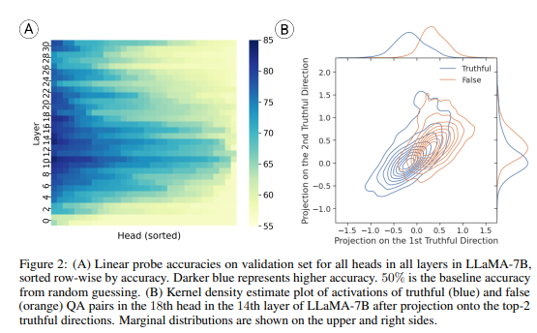
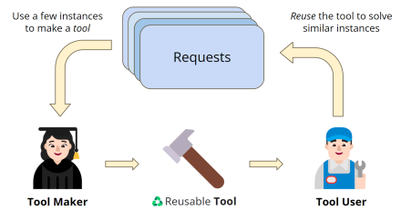
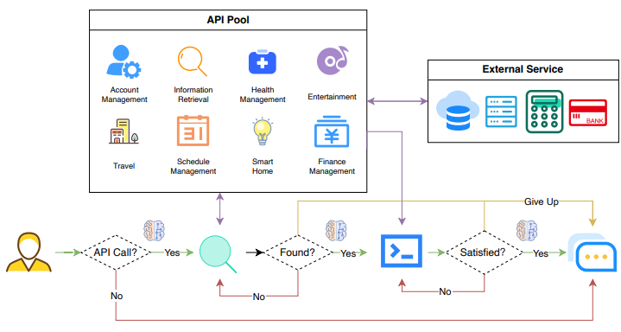
认知学习
ITI: https://arxiv.org/abs/2306.03341
LATM: https://arxiv.org/abs/2305.17126
Tool Learning三个代表性方向：
从模型出发探索内部真实性机理。如ITI；
从外部API使用出发，让模型学会调用工具。如API-Bank；
从大小模型配合角度出发。如LATM；
API-Bank: https://arxiv.org/abs/2304.08244

Slide 17
Agent

Slide 18
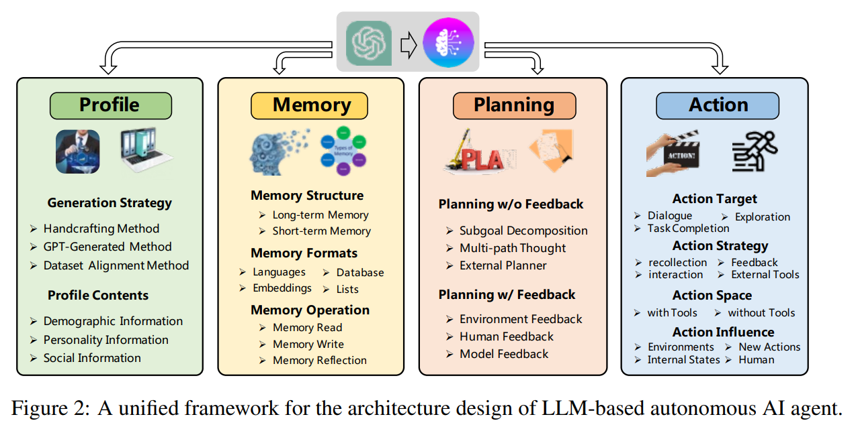
Agent
识别智能体角色。自主智能体通过特定角色执行特定任务。
将智能体置于动态环境中，使智能体能够回忆过去的行为并计划未来的行动。
将复杂任务分解成许多步骤，还需对过去行为进行反思和提炼。
负责将智能体决策转为具体输出。它直接与环境交互，决定智能体完成任务的有效性。
https://arxiv.org/pdf/2308.11432v1.pdf

